Slide 1

ИНВЕСТИЦИОННЫЙ ПАСПОРТ
СОРТАВАЛЬСКОГО МУНИЦИПАЛЬНОГО ОКРУГА РЕСПУБЛИКИ КАРЕЛИЯ
АДМИНИСТРАЦИЯ СОРТАВАЛЬСКОГО МУНИЦИПАЛЬНОГО ОКРУГА

Slide 2

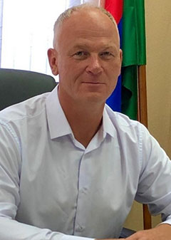
Приветствие Главы Сортавальского муниципального округа
СОРТАВАЛЬСКИЙ МУНИЦИПАЛЬНЫЙ ОКРУГ
Дорогие друзья, потенциальные инвесторы!
Представляю вашему вниманию инвестиционный паспорт Сортавальского муниципального округа.
В этом паспорте представлен информационный материал, направленный на создание продуктивного диалога местной власти и инвестора.
Привлечение инвестиций – одно из основных направлений деятельности администрации Сортавальского муниципального округа.
Сортавальский округ имеет богатую историю, здесь сохраняются культурные традиции и историческое наследие во всех его проявлениях. С городом Сортавала связаны многие известные исторические личности и события, наш город является крупнейшим туристическим центром не только Приладожья, но и Карелии, заметным явлением на туристической карте России. Сортавала активно развивает туристическую отрасль, совершенствуется инфраструктура гостеприимства и сервиса, здесь открываются новые масштабные возможности для предпринимательской инвестиционной деятельности в этой области.
Наш округ открыт для делового сотрудничества по всем направлениям. Прекрасная экология и климат дают возможность для развития агропромышленного комплекса и сопутствующих производств, предприятий, использующих местные природные ресурсы.
Мы приглашаем к взаимовыгодному сотрудничеству российских и иностранных инвесторов. Нам интересны все предложения во всех областях экономической, социальной и культурной деятельности.
Уверен, что в Сортавальском округе Вы найдёте достойное применение Вашей предпринимательской энергии, сможете сделать хорошие инвестиции, со своей стороны мы готовы обеспечить полную поддержку инвестиционных проектов, сделать наше сотрудничество плодотворным и взаимовыгодным!
Глава Сортавальского муниципального округа, С.В. Крупин
Крупин
Сергей
Владимирович

Slide 3

СОДЕРЖАНИЕ
ГЕРБ
СОРТАВАЛЬСКИЙ МУНИЦИПАЛЬНЫЙ ОКРУГ
ОБЩАЯ ИНФОРМАЦИЯ | 4
ГЕОГРАФИЧЕСКОЕ ПОЛОЖЕНИЕ | 5
ИСТОРИЧЕСКАЯ СПРАВКА | 6
ПРИРОДНО-РЕСУРСНЫЙ ПОТЕНЦИАЛ | 7 - 9
ОСНОВНЫЕ ПОКАЗАТЕЛИ СОЦИАЛЬНО-ЭКОНОМИЧЕСКОГО РАЗВИТИЯ | 10 - 14
ИНФРАСТРУКТУРА | 15 - 18
КУЛЬТУРА И ТУРИЗМ | 19 - 21
РАЗВИТИЕ КОНКУРЕНЦИИ | 22 - 24
КОНКУРЕНТНЫЕ ПРЕИМУЩЕСТВА | 25 - 29
РЕАЛИЗОВАННЫЕ И РЕАЛИЗУЕМЫЕ ИНВЕСТИЦИОННЫЕ ПРОЕКТЫ | 30 - 36
ИНФОРМАЦИЯ ДЛЯ ИНВЕСТОРОВ | 37 - 40
ИНВЕСТИЦИОННЫЕ ПРЕДЛОЖЕНИЯ ДЛЯ ИНВЕСТОРОВ | 41 - 43
ИНВЕСТИЦИОННО-ПРИВЛЕКАТЕЛЬНЫЕ ЗЕМЕЛЬНЫЕ УЧАСТКИ И ПРОМЫШЛЕННЫЕ ПЛОЩАДКИ | 44 - 52
КОНТАКТЫ | 53

Slide 4
ОБЩАЯ ИНФОРМАЦИЯ
4

Slide 5
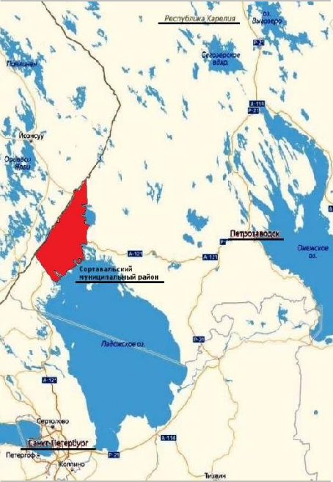
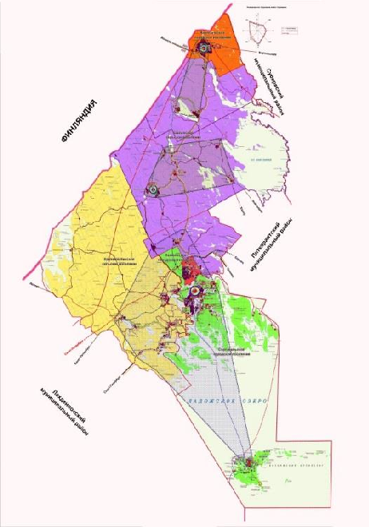
ГЕОГРАФИЧЕСКОЕ ПОЛОЖЕНИЕ
ГЕРБ
СОРТАВАЛЬСКИЙ МУНИЦИПАЛЬНЫЙ ОКРУГ
ГЕОГРАФИЧЕСКОЕ ПОЛОЖЕНИЕ
Сортавальский муниципальный округ расположен на юго-западе
Республики Карелия, на северном берегу Ладожского озера, в 270 км от Санкт-Петербурга и в 240 км от Петрозаводска и является "жемчужиной" Северного Приладожья. На юге ОКРУГ граничит с Лахденпохским округом, на севере и северо-востоке с Питкярантским и Суоярвским округами, а в западной части - с Финляндией, город Сортавала находится в 40 километрах от Государственной границы РФ и в 60 км от
международного автомобильного пункта пропуска «Вяртсиля-Ниирола». Акватория Ладожского озера соединена с акваторией Финского залива и Балтийским морем, что делает ОКРУГ доступным для водного транспорта.
АДМИНИСТРАТИВНО-ТЕРРИТОРИАЛЬНОЕ ДЕЛЕНИЕ
Округ объединяет 50 населенных пунктов, самые крупные: г.Сортавала; поселки городского типа Вяртсиля и Хелюля; центры поселений Кааламо и Хаапалампи; поселки Рускеала, Заозерный.
В состав округа входит островной населенный пункт – п. Валаам.
СХЕМА
РАСПОЛОЖЕНИЯ СОРТАВАЛЬСКОГО МУНИЦИПАЛЬНОГО ОКРУГА
СХЕМА
АДМИНИСТРАТИВНО- ТЕРРИТОРИАЛЬНОГО ДЕЛЕНИЯ
ОБЩАЯ ПЛОЩАДЬ ОКРУГА- 2190 кв.км.
5

Slide 6
ИСТОРИЧЕСКАЯ СПРАВКА
ГЕРБ
СОРТАВАЛЬСКИЙ МУНИЦИПАЛЬНЫЙ ОКРУГ
СОРТАВАЛА по праву считается одним из самых красивых городов Карелии. Его историко-культурный облик сформировали три государства - Швеция, Финляндия и Россия. Также, город имеет три официальных даты рождения и три исторических названия.
В 1632 году Сердовольский погост отошёл к Швеции. Тогда же неподалёку от погоста по указу короля Густава II Адольфа было основано селение Сордавалла (швед. Sordavalla), которое в 1646 году по указу королевы Кристины (дочери короля Густава II Адольфа получило статус города.
В январе 1705 года, в ходе Северной войны, Сордавалла была на три дня захвачена русскими войсками, перешедшими по льду Ладожское озеро.
По Ништадтскому мирному договору 1721 года вся Старая Финляндия и Сордавалла в том числе отошла к России. На отвоёванной территории была образована Выборгская провинция, а Сордавалла была переименована в Сердоболь.
Во время Северной войны город подвергся сильному разрушению и вновь получил статус города только в 1783 году, в ходе губернской реформы Екатерины II Великой.
31 декабря 1917 года глава советского правительства В. И. Ленин подписал декрет о предоставлении Финляндии полной независимости от России. Город Сердоболь переименовывается в Сортавала. Население и территория города растут быстрыми темпами. К 1920 году его площадь увеличивается в более чем в два раза, а население – почти в три раза по сравнению с 1890 годом. Растет производство сельхозпродукции и промышленных товаров. Развивается лесная промышленность.
Мирную жизнь города Сортавала оборвала начавшаяся 30 ноября 1939 года советско-финская («Зимняя») война. Во время бомбежки советской авиацией 2 февраля 1940 года третья часть города была уничтожена. 13 марта 1940 года был подписан мирный договор, по которому к Советскому Союзу отошел весь Карельский перешеек, город Выборг и Приладожская Карелия, в том числе и город Сортавала.
В начале Великой Отечественной войны, 15 августа 1941 года, Сортавала был взят финскими войсками. В июне 1944 года началось наступление советских войск в Карелии, город Сортавала был освобожден и с сентября 1944 года вновь стал советским.
Сейчас Сортавальский ОКРУГ является одним из 16 муниципальных ОКРУГов Республики Карелия. В административном отношении территория ОКРУГа делится на 3 городских и 2 сельских поселения.
6

Slide 7
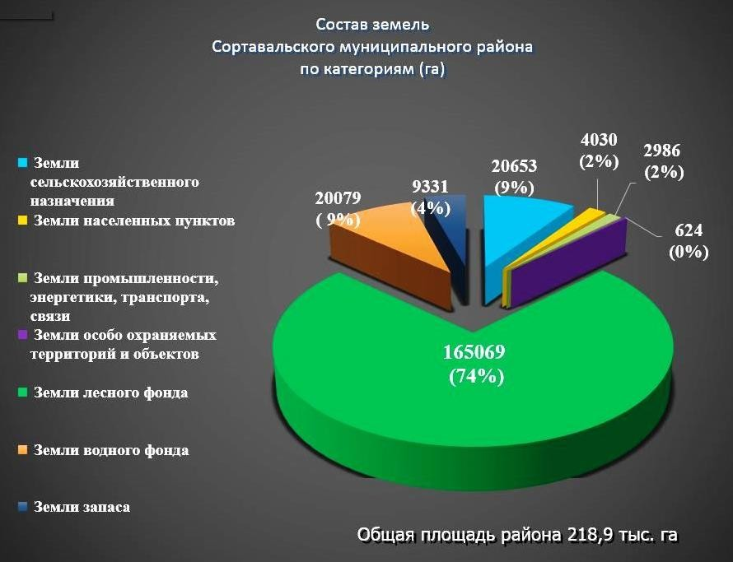
ПРИРОДНО-РЕСУРСНЫЙ ПОТЕНЦИАЛ
ГЕРБ
СОРТАВАЛЬСКИЙ МУНИЦИПАЛЬНЫЙ ОКРУГ
ЗЕМЕЛЬНЫЕ И ВОДНЫЕ РЕСУРСЫ
ВОДНЫЕ РЕСУРСЫ
ЗЕМЕЛЬНЫЕРЕСУРСЫ
ОКРУГ расположен на юго-западе республики Карелия, на побережье
Ладожского озера.
Гидрографическая сеть ОКРУГа характеризуется обилием мелких озер, рек и ручьев, относящихся к бассейну Ладожского озера.
Акватория Ладожского озера соединена с акваторией Финского залива и Балтийским морем.
Озера, реки - всего порядка 650, из них около 350 озер.
Наиболее крупные озера:
оз. Ладога (площадь 17 700 кв. км.),
оз. Хюмпелянъярви (площадь 5 кв.км.),
оз. Кармаланъярви (площадь 2,4 кв.км.) ,
оз. Яниъярви (площадь 200 кв.км),
оз. Хельми-ярви (площадь 0,6 кв.км.),
оз. Аиранне (площадь 0,5 кв.км.).
Наиболее крупные реки:
р. Китенйоки (протяженность 56 км.),
р. Тохмайоки (протяженность 64 км (в хозяйственном отношении
используется в целях энергетики, рыболовства, в рыбохозяйственном отношении относится к высшей категории)),
р. Янисйоки (протяженность 70 км.),
р. Юуванйоки (протяженность 48 км.).
На территории ОКРУГа 11 водозаборных сооружений.

Slide 8
ПРИРОДНО-РЕСУРСНЫЙ ПОТЕНЦИАЛ
ГЕРБ
СОРТАВАЛЬСКИЙ МУНИЦИПАЛЬНЫЙ ОКРУГ
НЕДРА, ЛЕС,
ОСОБО-ОХРАНЯЕМЫЕ ПРИРОДНЫЕ ТЕРРИТОРИИ
В сфере лесопользования:
Площадь земель лесного фонда составляет 165 069 га, в том числе занятые лесными насаждениями (покрытие лесной растительностью) – 141 593 га.
Объем расчетной лесосеки (годовой объем заготовки древесины) на 2018 г. – 395,3 куб.м.
В сфере недропользования:
Государственным балансом запасов полезных ископаемых учтено:
8 месторождений природного облицовочного камня, из них 5 находятся в нераспределенном фонде недр;
13 месторождений строительного камня для производства щебня (в т.ч. 2 на территории г. Сортавала); из них 6 находятся в нераспределенном фонде недр);
3 месторождения песчано-гравийного материала;
2 месторождения песка;
11 месторождений торфа.
В сфере особо охраняемых природных территорий:
особо охраняемые природные территории федерального значения (национальный парк «Ладожские шхеры»)
площадью 31 900 га;
6 особо охраняемых природных территорий регионального значения общей площадью 24 804,3 га.

Slide 9
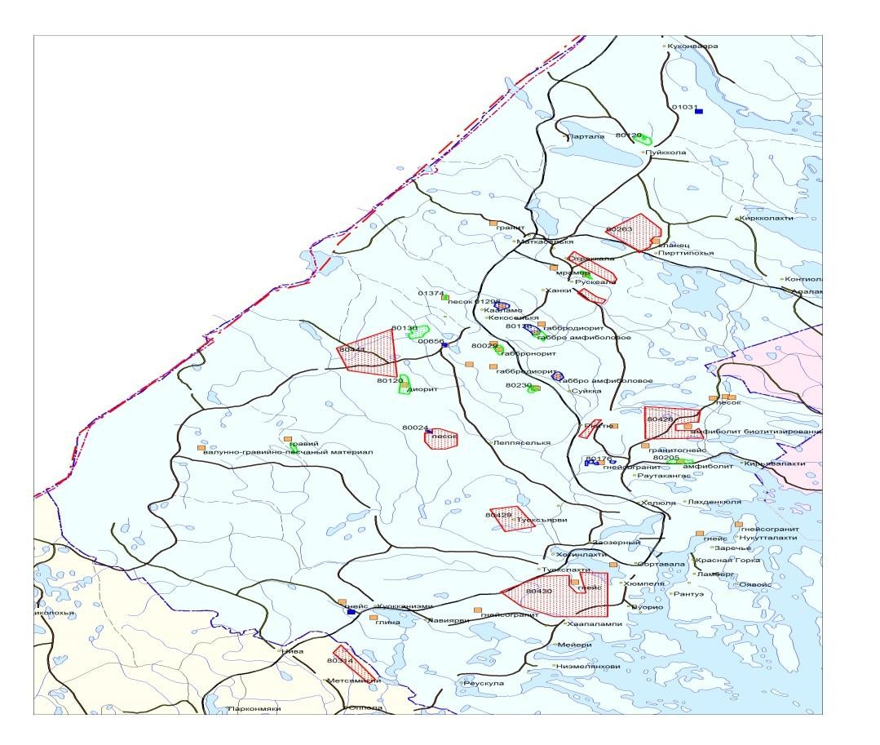
ПРИРОДНО-РЕСУРСНЫЙ ПОТЕНЦИАЛ
ГЕРБ
СОРТАВАЛЬСКИЙ МУНИЦИПАЛЬНЫЙ ОКРУГ
СХЕМА РАСПОЛОЖЕНИЯ
действующих лицензий общераспространенных полезных ископаемых и месторождений общераспространенных полезных ископаемых находящихся
в не распределенном фонде
По состоянию на 15.06.2021 г. на территории Сортавальского муниципального округаа предоставлено 26 лицензий на геологическое изучение, разведку и добычу общераспространенных полезных ископаемых:
габбро-диорит, габбро-амфиболит, мрамор,
диорит, гранит, амфиболит, сланец,
песчано-гравийные отложения,
песок строительный,
торф.

Slide 10
ОСНОВНЫЕ ПОКАЗАТЕЛИ
СОЦИАЛЬНО - ЭКОНОМИЧЕСКОГО РАЗВИТИЯ
СОРТАВАЛЬСКИЙ МУНИЦИПАЛЬНЫЙ ОКРУГ
ОБЩАЯ ЧИСЛЕННОСТЬ НАСЕЛЕНИЯ НА 01.01.2025 - 23 458 ЧЕЛОВЕК
НАЦИОНАЛЬНЫЙ СОСТАВ НАСЕЛЕНИЯ,%
Годы | Всего, человек
 | Родилось | Умерло | Естественный прирост (убыль)
2020 | 230 | 525 | -295
2021 | 275 | 643 | -368
2022 | 209 | 497 | -288
2023 | 216 | 466 | -250
2024 | 208 | 435 | -227
Годы | Число прибывших, чел. | Число выбывших, чел. | Миграционный прирост (+), убыль (-), чел.
2020 | 1 044 | 981 | +63
2021 | 1 244 | 1 102 | +142
2022 | 912 | 860 | +52
2023 | 939 | 911 | +28
2024 | 928 | 846 | +82

Slide 11
ОСНОВНЫЕ ПОКАЗАТЕЛИ
СОЦИАЛЬНО - ЭКОНОМИЧЕСКОГО РАЗВИТИЯ
ГЕРБ
СОРТАВАЛЬСКИЙ МУНИЦИПАЛЬНЫЙ ОКРУГ
СРЕДНЕМЕСЯЧНАЯ ОПЛАТА ТРУДА РАБОТНИКОВ, РУБЛЕЙ
ЧИСЛЕННОСТЬ ЗАРЕГИСТИРОВАННЫХ ПРЕДПРИЯТИЙ НА 01.01.2025 г. – 638 ед.
334
138
112
99
58
39

Slide 12
ОСНОВНЫЕ ПОКАЗАТЕЛИ
СОЦИАЛЬНО - ЭКОНОМИЧЕСКОГО РАЗВИТИЯ
ГЕРБ
СОРТАВАЛЬСКИЙ МУНИЦИПАЛЬНЫЙ ОКРУГ
ОБЪЕМ ИНВЕСТИЦИЙ В ОСНОВНОЙ КАПИТАЛ ПО КРУГУ КРУПНЫХ И СРЕДНИХ ПРЕДПРИЯТИЙ
ИНВЕСТИЦИИ В ОСНОВНОЙ КАПИТАЛ, ТЫС.РУБ.
ПО ИСТОЧНИАМ ФИНАНСИРОВАНИЯ, ТЫС. РУБЛЕЙ

Slide 13
ОСНОВНЫЕ ПОКАЗАТЕЛИ
СОЦИАЛЬНО - ЭКОНОМИЧЕСКОГО РАЗВИТИЯ
СОРТАВАЛЬСКИЙ МУНИЦИПАЛЬНЫЙ ОКРУГ
ГЕРБ
ХАРАКТЕРИСТИКА ОСНОВНЫХ ВИДОВ ЭКОНОМИЧЕСКОЙ ДЕЯТЕЛЬНОСТИ
ПРОМЫШЛЕННОСТЬ СТРОИТЕЛЬСТВО
КРУПНЕЙШИЕ ПРЕДПРИЯТИЯ
АО «Вяртсильский метизный завод»,
ООО «Сортавальский дробильно-сортировочный завод»,
ООО «Карелприродресурс»,
ООО «Сортавальский лесозавод»,
ООО «Сортавальский хлебокомбинат
ООО «СП Лес»
Основные виды экономической деятельности:
лесное хозяйство и предоставление услуг в этой области
добыча полезных ископаемых
производство готовых металлических изделий
обработка древесины и производство изделий из дерева
производство пищевых продуктов
Численность работающих на крупных и средних предприятиях составляет 5,0 тыс. человек.
Объем отгруженных товаров собственного производства (по
крупным и средним предприятиям) – 7378,0 млн руб.
Ввод в действие жилых домов за счет всех источников финансирования,
тыс. кв. м

Slide 14





ОСНОВНЫЕ ПОКАЗАТЕЛИ
СОЦИАЛЬНО - ЭКОНОМИЧЕСКОГО РАЗВИТИЯ
ГЕРБ
СОРТАВАЛЬСКИЙ МУНИЦИПАЛЬНЫЙ ОКРУГ
ТОРГОВЛЯ И ПЛАТНЫЕ УСЛУГИ НАСЕЛЕНИЮ
433 | Магазинов
34 | Павильонов
56 | Киосков
41 | Магазинов федеральных торговых сетей
ОТДЕЛЬНЫЕ ПОКАЗАТЕЛИ ТОРГОВЛИ (ПО ПОЛНОМУ КРУГУ ОРГАНИЗАЦИЙ)
14

Slide 15
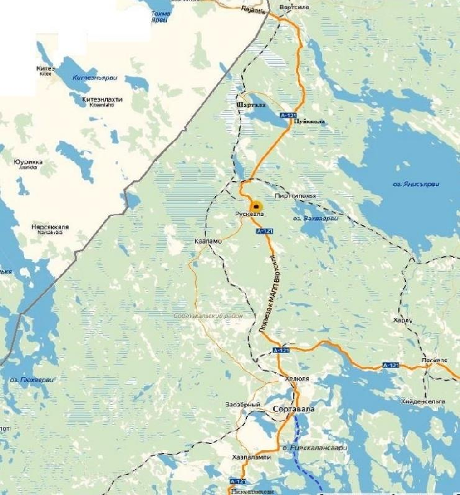
ИНФРАСТРУКТУРА
ГЕРБ
СОРТАВАЛЬСКИЙ МУНИЦИПАЛЬНЫЙ ОКРУГ
ТРАНСПОРТ
Сортавала — крупный транспортный узел, через ОКРУГ проходят :
- федеральная автодорога хорошего качества А-121 «Сортавала»,
- железнодорожная линия Санкт- Петербург – Костомукша ОАО «РЖД» (узловая станция «Сортавала»),
- водный путь Санкт-Петербург-Приозерск-Валаам-Сортавала.
Ближайшие действующие аэропорты – Санкт-Петербург (293 км), Петрозаводск (243 км).
ПАССАЖИРСКИЕ ПЕРЕВОЗКИ
КАРТА ТРАНСПОРТНЫХ ПУТЕЙ СООБЩЕНИЯ
ПЕРЕВОЗКА ПАССАЖИРОВ, ТЫС.ЧЕЛ.
ПАССАЖИРООБОРОТ, ТЫС.ПАСС.КМ.
15

Slide 16









ИНФРАСТРУКТУРА
ГЕРБ
СОРТАВАЛЬСКИЙ МУНИЦИПАЛЬНЫЙ ОКРУГ
ТЕЛЕКОММУНИКАЦИОННЫЕ СИСТЕМЫ
Основные поставщики услуг связи на территории ОКРУГа:
ПАО «Ростелеком», ПАО «ВымпелКом», ПАО «МТС», ПАО «МегаФон», ООО «Т2 Мобайл».
Оказываются следующие виды услуг связи: местная телефонная связь, универсальная телематическая связь, услуги связи для цели эфирного вещания, междугородная и международная связь, услуги по передаче данных, интернет. Сортавальская телекомпания «Брэвис -ТВ».
Радиовещательные каналы: Русское радио, СортавалаFM
ТАРИФЫ РЕСУРСОСНАБЖАЮЩИХ ОРГАНИЗАЦИЙ
(для юридических лиц)
ЛОГОТИП
ЛОГОТИП
ЭЛЕКТРОЭНЕРГИЯ
ВОДА
ТЕПЛОВАЯ ЭНЕГРИЯ
от 4,40 до 5,25 руб./кВт/ч
от 62,11 до 103,0
руб./куб.м.
от 3 500,98 до 8 718,83
руб./Гкал
16

Slide 17
ИНФРАСТРУКТУРА
ГЕРБ
СОРТАВАЛЬСКИЙ МУНИЦИПАЛЬНЫЙ ОКРУГ
ЗДРАВООХРАНЕНИЕ
ОБРАЗОВАНИЕ
1 | Стационаров
147 | Койко-мест
4 | Поликлиник, амбулаторий
5 | Фельдшерско-акушерских пунктов
1 | Отделения скорой медицинской помощи
113 | Численность врачей
244 | Численность среднего медицинского персонала
1 | Учреждений дошкольного образования, в составе которого 14 детских садов
10 | Общеобразовательных школ
1 | Средних профессиональных учреждений
2 | Учреждений дополнительного образования детей
1 | Учреждений дополнительного профессионального образования
0 | Высших учебных заведений
17

Slide 18







ИНФРАСТРУКТУРА
ГЕРБ
СОРТАВАЛЬСКИЙ МУНИЦИПАЛЬНЫЙ ОКРУГ
ФИНАНСОВАЯ ИНФРАСТРУКТУРА
В Сортавальском муниципальном округе осуществляют свою деятельность 5 кредитных организации. Количество
подразделений – 7 единиц.
Крупнейшие кредитные организации – ПАО «Сбербанк РФ»,
ПАО «Россельхозбанк», АО «Почта-Банк».
Виды оказываемых услуг: банковское обслуживание, депозит, кредитование.
АО «Почта-Банк»
ПАО
«СБЕРБАНК РФ»
Крупные страховые компании – ПАО «Росгосстрах», СПАО
«Ингосстрах», СК «АльфаСтрахование», СМК «РЕСО-мед», СК
«Ресо-Гарантия» и пр.
Виды оказываемых услуг: страхование имущества, добровольное медицинское страхование, ОСАГО и КАСКО, страхование жизни, комплексное обслуживание юридических лиц.
ПАО
«РОСГОССТРАХ»
СПАО
«ИНГОССТРАХ»

Slide 19
КУЛЬТУРА И ТУРИЗМ
19

Slide 20
КУЛЬТУРА И СПОРТ
СОРТАВАЛЬСКИЙ МУНИЦИПАЛЬНЫЙ ОКРУГ
ЧИСЛЕННОСТЬ КУЛЬТУРНО-ДОСУГОВЫХ И СПОРТИВНЫХ ОБЪЕКТОВ
Городской парк Ваккосалми
ДЮСШ
отделение
гребли
5 | Музеи
1 | Киноконцертные залы
1 | Парки культуры и отдыха
1 / 6 | Библиотеки /филиалы библиотек
1 | Школы искусств
7 | Учреждения культурно- досугового типа
1 | Бассейн (ФОК)
2 | Спортивные школы
4 | Стадионы, футбольные поля
Социально- культурный
молодежный центр
Физкультурно- оздоровительный
комплекс
Сортавальская ОКРУГная
библиотека
Конькобежный
стадион
20

Slide 21
ТУРИЗМ
СОРТАВАЛЬСКИЙ МУНИЦИПАЛЬНЫЙ ОКРУГ
ОСНОВНЫЕ ДОСТОПРИМЕЧАТЕЛЬНОСТИ
Многочисленные архитектурные памятники
Региональный музей
Северного Приладожья
Художественная галерея
народного художника России К.А.Гоголева
Памятник
рунопевцу
Петри
Шемейкке
Валаамский архипелаг
Рускеальский
мраморный каньон
ИНФРАСТРУКТУРА ТУРИЗМА
СОБЫТИЙНЫЙ ТУРИЗМ В ОКРУГЕ
Более 500 | Объектов культурного наследия
5 | Музеев, выставочных залов
159 | Объектов гостеприимства (отели, гостиницы, турбазы)
95 | Объектов общественного питания (столовые, кафе, рестораны)
8 | Туроператоров
Ралли «КАРЕЛИЯ»
Чемпионат России
Оперный фестиваль в Рускеала «RUSKEALA SYMPHONY»
Фестиваль культуры раннего средневековья
«Карельская земля»
XI Фестиваль
Карельской калитки
19 февраля 2018 года Постановлением Правительства Республики Карелия городу Сортавала присвоен статус исторического поселения регионального значения, имеющих особое значение для истории и культуры Республики Карелия.
21

Slide 22
РАЗВИТИЕ КОНКУРЕНЦИИ
22

Slide 23
ИНФОРМАЦИЯ ПО РАЗВИТИЮ КОНКУРЕНЦИИ
СОРТАВАЛЬСКИЙ МУНИЦИПАЛЬНЫЙ ОКРУГ
Межведомственные документы
1. СОГЛАШЕНИЕ между министерством экономического развития и промышленности Республики Карелия и администрацией Сортавальского муниципального района по развитию конкуренции в Республике Карелия от 12 июля 2018 года.
Уполномоченные органы и должностные лица
Распоряжение администрации Сортавальского муниципального района от 29 июня 2018г. № 518 «О реализации мер по содействию развития конкуренции на территории Сортавальского муниципального района»
Орган, уполномоченный содействовать развитию конкуренции на территории Сортавальского муниципального округа (далее – Уполномоченный орган) - Комитет по экономике администрации Сортавальского муниципального округа.
Должностное лицо, курирующее деятельность по содействию развития конкуренции на территории Сортавальского муниципального округа- заместитель главы администрации по экономике и финансам Иванова Елена Константиновна.
23

Slide 24
ИНФОРМАЦИЯ ПО РАЗВИТИЮ КОНКУРЕНЦИИ
СОРТАВАЛЬСКИЙ МУНИЦИПАЛЬНЫЙ ОКРУГ
Коллегиальный орган
Распоряжение администрации Сортавальского муниципального ОКРУГа от 13 сентября 2018г. № 714 в новой редакции «О рабочей группе по содействию развитию конкуренции на территории Сортавальского муниципального ОКРУГа»
Состав рабочей группы:
Е.К. Иванова - заместитель главы администрации по экономике и финансам – председатель рабочей группы;
А.Н. Иванова - председатель комитета по экономике администрации Сортавальского муниципального ОКРУГа - заместитель председателя рабочей группы;
Р.И. Кушнир - главный специалист комитета по экономике – секретарь рабочей группы.
Члены рабочей группы:
Н.В. Макарова - заместитель главы администрации по социальной политике АСМР;
А.А. Иванова – начальник отдела по контролю и противодействию коррупции АСМР;
И.П. Заболотный - главный специалист правового отдела АСМР;
Розанова Е.А. - главный специалист комитета по экономике АСМР;
Волосникова О.М. - Руководитель кадрового центра Сортавальского ОКРУГа (межОКРУГного) (по согласованию).
24

Slide 25
КОНКУРЕНТНЫЕ ПРЕИМУЩЕСТВА
25

Slide 26
УНИКАЛЬНЫЕ ПРЕИМУЩЕСТВА
РАЗМЕЩЕНИЯ ПРОИЗВОДСТВА
СОРТАВАЛЬСКИЙ МУНИЦИПАЛЬНЫЙ ОКРУГ
Выгодное географическое положение
Сортавальский округ имеет выгодное экономико-географическое положение, является транспортной развязкой между Финляндией, Санкт- Петербургом и восточной Карелией (автомобильный и железнодорожный транспорт, в том числе с Финляндией через пропускной пункт «Вяртсиля-Niirala»).Ведется строительство новой федеральной трассы, которая позволит сократить время пути от Северной столицы до двух часов сорока минут.
Диверсифицированная структура экономики
Обсуждается проект развития особой экономической зоны в непосредственной близости к моногороду Вяртсиля: на приграничной с Финляндией территории запланировано размещение различных производственных комплексов.
В рамках реализации проекта «Создание комфортной инфраструктуры для туристов и экипажей воздушных судов, прибывающих воздушным транспортом на территории Республика Карелия» начаты работы по реконструкция взлетно-посадочной полосы и инфраструктуры аэропорта в поселке Хелюля для разных моделей самолетов АН и вертолетов.
Наличие неразработанных месторождений недр в ОКРУГе предполагает открытие связанных производств.
Значительный потенциал строительного комплекса
Сортавальский муниципальный округ занимает одно из ведущих мест по объему вводимого в эксплуатация жилья –
в 2024 году введено 20,4 тыс кв.м.
26

Slide 27




МОНОГОРОД ВЯРТСИЛЯ
ГЕРБ
СОРТАВАЛЬСКИЙ МУНИЦИПАЛЬНЫЙ ОКРУГ
Население: 2061 чел.
(На 01 января 2024 года)
Трудоспособное население: 1159 чел.
(На 01 января 2024 года)
Уровень зарегистрированной безработицы: 0,69%
(На 01 января 2024 года)
Градообразующее предприятие -
АО «Вяртсильский метизный завод» (ГК «Мечел»)
(174 рабочих места)
Санкт-Петербург – 290 км., Петрозаводск – 280 км., МАПП «Вяртсиля-Ниирала» - 5 км.
Пгт. ВЯРТСИЛЯ - это:
МАПП Вяртсиля - первое место среди таможенных постов
Северо-Запада по количеству пересекающих госграницу
физических лиц, транспортных средств и объему перемещаемых грузов
Подготовка документов на заявку на создание ОЭЗ (2
инвестпроекта – включены в заявку)
Моногород с имеющимися рисками ухудшения социально- экономического положения (Категория 2)
27

Slide 28

Меры поддержки Фонда развития моногородов
СОРТАВАЛЬСКИЙ МУНИЦИПАЛЬНЫЙ ОКРУГ
Софинансирование строительства объектов инфраструктуры
Инфраструктура должна предназначаться исключительно для новых инвестиционных проектов
Условия
предоставления поддержки
Фондом
Фонд безвозмездно предоставляет средства бюджету субъекта Российской Федерации в размере
до 95 % от стоимости объектов инфраструктуры с утверждением КПЭ (рабочие места и инвестиции)
Новый инвестиционный проект не должен быть связан с деятельностью градообразующего предприятия
Объекты внешней инженерной инфраструктуры для новых инвестиционных проектов
Объекты транспортной инфраструктуры (необходимые для ввоза сырья и вывоза готовой
продукции)
Какие объекты инфраструктуры можно
заявить
в Фонд?
Водоснабжение
Водоотведение
Автомобильные
дороги
Теплоснабжение
Железные дороги
Электроснабжение
Газоснабжение
Созданные объекты инфраструктуры учитываются на балансе Субъекта РФ или муниципалитета моногорода
28

Slide 29
ГОСУДАРСТВЕННАЯ ПОДДЕРЖКА ИНВЕСТИЦИЙ
СОРТАВАЛЬСКИЙ МУНИЦИПАЛЬНЫЙ ОКРУГ
Участие в финансировании новых инвестиционных проектов
Предоставление процентного займа
Вхождение в капитал компании-инициатора (не более 49%)
Форма участия
Сумма - от 100 до 1000 млн. руб.
Ставка - 5% годовых
Срок – до 8 лет
Участие собственными средствами инициатора в проекте - не менее 15%
Отсрочка по выплате займа - не более 3 лет
Наличие обеспечения
Нововведения
Условия
предоставления поддержки
Фондом
Получение займа возможно без субсидии на инфраструктуру
Ограничения
Отсутствие зависимости от деятельности градообразующего предприятия
Инициатор (заемщик) – юридическое лицо, резидент РФ
Отсутствие у инициатора просроченной задолженности перед бюджетом и фондами
Проект должен реализовываться в границах моногорода
Наличие социально-экономического эффекта для моногорода
Участие Фонда в проекте не более 40% от общей стоимости проекта
Средства Фонда могут быть направлены только на
капитальные вложения
Наличие заключенного с Субъектом РФ
Генерального соглашения
Требования к проекту и инициатору (заемщику)

Slide 30
РЕАЛИЗОВАННЫЕ И РЕАЛИЗУЕМЫЕ ИНВЕСТИЦИОННЫЕ ПРОЕКТЫ
30

Slide 31
РЕАЛИЗОВАННЫЙ
ИНВЕСТИЦИОННЫЙ ПРОЕКТ
СОРТАВАЛЬСКИЙ МУНИЦИПАЛЬНЫЙ ОКРУГ
НАИМЕНОВАНИЕ | Детский сад «Радуга» Корпус № 4 МКДОУ Сортавальского МР РК ДС № 23
ОТРАСЛЕВАЯ ПРИНАДЛЕЖНОСТЬ | В рамках национального проекта «Демография»
МЕСТО РЕАЛИЗАЦИИ | г. Сортавала, пер. Первомайский , д.1
СРОК РЕАЛИЗАЦИИ | 2020-2023 г. г.
ОБЪЕМ ИНВЕСТИЦИЙ | 179 млн. руб.
КРАТКОЕ ОПИСАНИЕ ПРОЕКТА | Новое здание позволило принять 150 воспитанников, кроме того создано 30 рабочих мест, в том числе для педагогов - 14.

Slide 32
РЕАЛИЗОВАННЫЙ
ИНВЕСТИЦИОННЫЙ ПРОЕКТ
ГЕРБ
СОРТАВАЛЬСКИЙ МУНИЦИПАЛЬНЫЙ ОКРУГ
НАИМЕНОВАНИЕ | Капитальный ремонт здания (ДК и библиотеки) в п. Кааламо
МЕСТО РЕАЛИЗАЦИИ | п. Кааламо, ул. Центральная, д.17
СРОК РЕАЛИЗАЦИИ | 2023 год
ОБЪЕМ ИНВЕСТИЦИЙ | 20,0 млн.руб.
КРАТКОЕ ОПИСАНИЕ ПРОЕКТА | За счет местного бюджета капитально отремонтированы помещения библиотеки в поселке Кааламо, произведен ремонт кровли и фасада здания ДК

Slide 33
РЕАЛИЗОВАННЫЙ
ИНВЕСТИЦИОННЫЙ ПРОЕКТ
СОРТАВАЛЬСКИЙ МУНИЦИПАЛЬНЫЙ ОКРУГ
НАИМЕНОВАНИЕ | Строительство многоквартирных домов
ОТРАСЛЕВАЯ ПРИНАДЛЕЖНОСТЬ | В рамках национального проекта «Жилье и городская среда»
МЕСТО РЕАЛИЗАЦИИ | ул. Первомайская, д.26 ул. Октябрьская, д.29
СРОК РЕАЛИЗАЦИИ | 2019-2023 г.г.
ОБЪЕМ ИНВЕСТИЦИЙ | 1 млрд. рублей
Завершено в полном объеме переселение граждан из аварийного жилищного фонда по региональной программе на 2019-2023 годы, расселено 10,6 тыс.кв.м. аварийного жилого фонда, это 49 многоквартирных домов. 565 человек получили новое жилье.

Slide 34

РЕАЛИЗОВАННЫЙ
ИНВЕСТИЦИОННЫЙ ПРОЕКТ
СОРТАВАЛЬСКИЙ МУНИЦИПАЛЬНЫЙ ОКРУГ
НАИМЕНОВАНИЕ | «Виртуальный концертный зал»
ОТРАСЛЕВАЯ ПРИНАДЛЕЖНОСТЬ | В рамках национального проекта «Культура»
МЕСТО РЕАЛИЗАЦИИ | г. Сортавала, ул. Гагарина , д.4
СРОК РЕАЛИЗАЦИИ | 2023 г.
ОБЪЕМ ИНВЕСТИЦИЙ | 2,5 млн. руб.
В рамках национального проекта «Культура» появился уникальный виртуальный концертный зал. Комплекс оборудования установлен в детской музыкальной школе г.Сортавала, он позволяет проводить прямую трансляцию культурных мероприятий из центральных концертных залов России

Slide 35
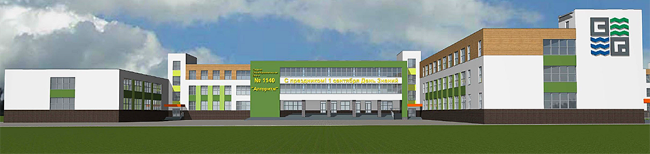
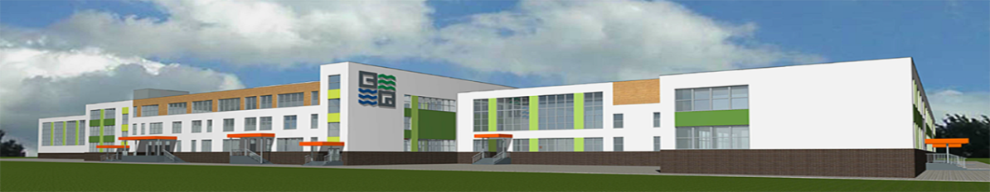
РЕАЛИЗУЕМЫЙ
ИНВЕСТИЦИОННЫЙ ПРОЕКТ
СОРТАВАЛЬСКИЙ МУНИЦИПАЛЬНЫЙ ОКРУГ
НАИМЕНОВАНИЕ ПРОЕКТОВ | Школа на 1100 мест по ул.Бондарева. Детский сад на 150 мест по ул.Бондарева.
Не прекращается работа по подготовке к строительству новых образовательных организаций:
Проведена подготовительная работа для проектирования новой школы на 1100 мест по ул.Бондарева.
Дирекцией по строительству Республики Карелия заключен контракт с проектной организацией, проектирование в активной фазе, в конце 2024 года ждем готовую ПСД с положительным заключением.
Для строительства нового детского сада на 150 мест по ул. Бондарева в г. Сортавала завершена подготовка ПСД,
получено положительное заключение экспертизы.

Slide 36
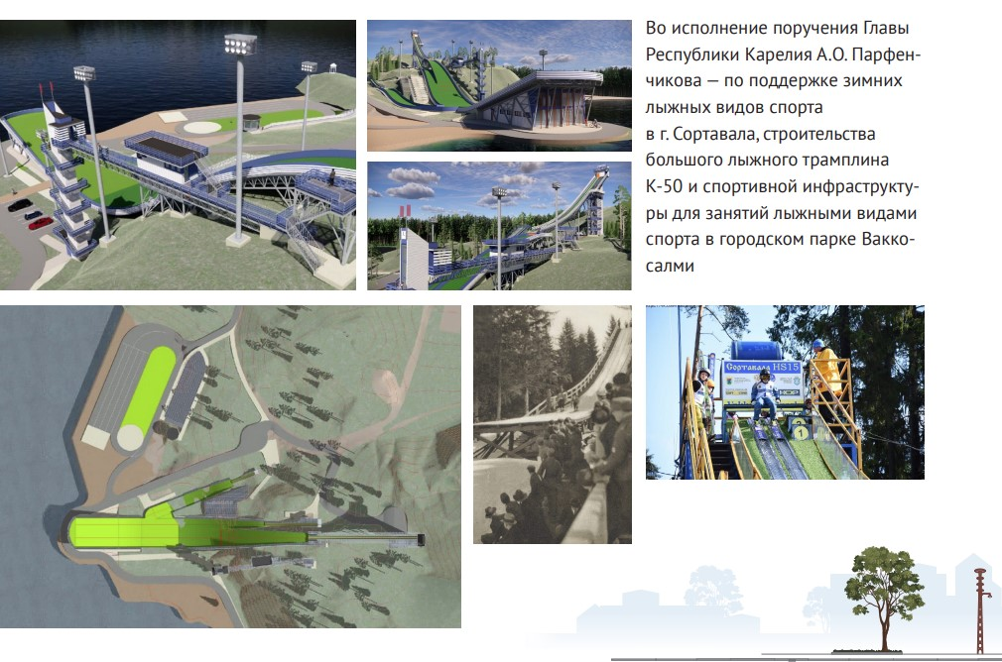
РЕАЛИЗУЕМЫЙ
ИНВЕСТИЦИОННЫЙ ПРОЕКТ
СОРТАВАЛЬСКИЙ МУНИЦИПАЛЬНЫЙ ОКРУГ
НАИМЕНОВАНИЕ | Трамплин К-50
ОТРАСЛЕВАЯ ПРИНАДЛЕЖНОСТЬ
МЕСТО РЕАЛИЗАЦИИ | г. Сортавала, парк Ваккосалми
СРОК РЕАЛИЗАЦИИ | 2020- по н.в.
ОБЪЕМ ИНВЕСТИЦИЙ | 370 млн.руб
Разработана ПСД на строительство 50 м. трамплина с сопутствующей инфраструктурой. Установка нового трамплина позволит проводить в Сортавала всероссийские юношеские соревнования. Трамплин будет использоваться круглогодично благодаря системе искусственного оснежения. Проект прошел государственную экспертизу и готов к реализации.

Slide 37
Информация для инвесторов
37

Slide 38
ГОСУДАРСТВЕННАЯ ПОДДЕРЖКА ИНВЕСТИЦИЙ
СОРТАВАЛЬСКИЙ МУНИЦИПАЛЬНЫЙ ОКРУГ
предоставление земельных участков инвесторам без проведения торгов (Закон Республики Карелия от 16 июля 2015 года № 1921-ЗРК, Закон Республики Карелия от 5 марта 2013 года № 1687-ЗРК)
льгота по арендной плате за использование земельных участков – 0,01% от кадастровой стоимости земельного участка (Постановление Правительства
Республики Карелия от 17.04.2014 № 120-П)
налоговые льготы: освобождение от налога на имущество организаций и снижение ставки налога на прибыль (Закон Республики Карелия от 30.12.1999 № 384- ЗРК «О налогах (ставках налогов) на территории Республики Карелия»)
беспрецедентные меры финансовой поддержки – компенсация инвесторам части их затрат по уплате процентов по кредитам, в размере ключевой ставки ЦБ РФ плюс 2% (два процентных пункта), по привлекаемым кредитным ресурсам;
поручительство для обеспечения обязательств кредитного характера до 70% от суммы кредита;
оказание содействия в предоставлении займов по ставке 5% годовых;
частичная компенсация затрат на электроэнергию;
субсидия на мероприятия, связанные с технологическим присоединением к объектам электросетевого хозяйства;
субсидия до 70% от произведенных затрат на приобретение оборудования для производства продовольственных товаров;
возмещение части затрат на кадастровые работы
возмещение части затрат (до 30%) на приобретение сельскохозяйственного оборудования, в т. ч. в лизинг
возмещение части затрат (до 30%) на создание и модернизацию объектов агропромышленного комплекса
«налоговые каникулы». Ставка «0» для впервые зарегистрированных ИП, применяющих упрощенную систему налогообложения или патентную систему налогообложения (Закон Республики Карелия от 28.07.2017 № 2148-ЗРК «О внесении изменений в Закон Республики Карелия «О налогах (ставках налогов) на территории Республики Карелия»)
возврат 90% НДФЛ для предприятий биофармацевтической промышленности

Slide 39
МЕРЫ ПОДДЕРЖКИ ДЛЯ МСП
СОРТАВАЛЬСКИЙ МУНИЦИПАЛЬНЫЙ ОКРУГ
Перечень мер поддержки малого и среднего предпринимательства,
оказываемый органами местного самоуправления на территории Сортавальского муниципального округа
1.Финансовая форма поддержки
Предоставление грантов на создание собственного дела начинающим субъектам малого и среднего предпринимательства в рамках софинансирования муниципальных программ поддержки предпринимательства из бюджетов РК и РФ;
Субсидирования части затрат субъектов малого и среднего предпринимательства, связанных с приобретением оборудования в целях создания, и (или) модернизации производства товаров (работ, услуг)
Реализация массовых программ обучения предпринимателей современным технологиям управления, развития и производства
услуг в рамках республиканской программы софинансирования муниципальных программ;
2. Имущественная форма поддержки
- Определен перечень имущества Сортавальского муниципального округа, свободного от прав третьих лиц, предназначенного для предоставления во владение и пользование субъектам малого и среднего предпринимательства и организациям, образующим
инфраструктуру поддержки субъектов малого и среднего предпринимательства.
3. Информационно-консультационная форма поддержки
Проведение рабочих встреч, «круглых столов» с субъектами малого и среднего предпринимательства, занятых в различных отраслях экономики по актуальным вопросам;
Информирование субъектов малого и среднего предпринимательства через СМИ и официальные Интернет-ресурсы.

Slide 40

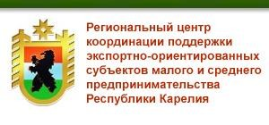

ПОЛЕЗНАЯ ИНФОРМАЦИЯ ДЛЯ ИНВЕСТОРА
СОРТАВАЛЬСКИЙ МУНИЦИПАЛЬНЫЙ ОКРУГ
Инфраструктура поддержки инвестиционной и предпринимательской деятельности (перечень организаций, оказывающих поддержку предпринимателям и инвесторам, сайтов)
Бизнес-инкубатор Республики Карелия:
Министерство экономического развития и промышленности Республики Карелия
Адрес: РК, г. Петрозаводск, наб. Гюллинга, д. 11 Телефон: 8142-672031;
E-mail: info@binrk.ru; http://www.binrk.ru/
185028, Республика Карелия, г. Петрозаводск, ул. Андропова, д.2 Телефон 8 (8142) 79-23-00, E-mail: economy@karelia.ru Официальный сайт - http://economy.karelia.ru
АО «Корпорация развития Республики Карелия»
Республика Карелия, г. Петрозаводск, наб. Гюллинга, 11 (Бизнес-инкубатор, офис 19)
ТЕЛ: 8 (8142) 44-54-00. E-MAIL: : info@kr-rk.ru
Гарантийный фонд Республики Карелия (фонд поручительств): Адрес: РК, г.Петрозаводск , наб. Гюллинга , д. 11, оф. 17 Телефон: 8142-67-20-61;
E-mail: gar.fond@yandex.ru; http://garfond.karelia.ru
Региональный центр координации поддержки экспортно-ориентированных субъектов малого и среднего предпринимательства:
Адрес: 185031, г. Петрозаводск, наб. Гюллинга, 11
Телефон: (8142)672064; E-mail: exportrk@mail.ru, http://export10.ru/ Инвестиционный портал Республики Карелия: http://kareliainvest.ru/
Центр поддержки предпринимательства Республики Карелия
Адрес: г. Петрозаводск, наб. Гюллинга, д.11, офис 16 Тел.. +7(8142) 67-20-33
Комитет по экономике Администрации Сортавальского муниципального ОКРУГа
Адрес: Республика Карелия, г. Сортавала, пл. Кирова, 11, каб.27
Тел.: (81430)4-61-91, E-mail: ekonom@onego.ru , http://сортавала.рф.
Инвестиционный уполномоченный Сортавальского муниципального ОКРУГа
Щукина Лариса Юрьевна
Адрес: Республика Карелия, г. Сортавала, пл. Кирова, 11, каб.14 Тел: (81430)4-53-42, E-mail:
Общественная приёмная Уполномоченного по защите прав предпринимателей Республики Карелия
Республика Карелия,
г. Петрозаводск, наб. Гюллинга, 11 (каб. 1)
(8142) 78-08-37, (8142) 67-20-53, , E-mail: ombudsmanbiz@gov.karelia.ru
Фонд по содействию кредитованию субъектов малого и среднего
предпринимательства Республики Карелия (микрокредитная компания) 185005, г. Петрозаводск,наб. Гюллинга 11, оф. 11, 18
Тел.: 8 (8142) 67-20-61; 67-20-51, E-mail: fsk.karelia@yandex.ru
Центр развития предпринимательства на территории Сортавальского муниципального ОКРУГа (на общественных началах)
Адрес: г. Сортавала, ул. Комсомольская, д.8.
Руководитель: Алешина Ксения Олеговна тел. (8921) 461 07 06
40

Slide 41
Инвестиционные предложения для инвесторов
41

Slide 42
ПРЕДЛОЖЕНИЕ ДЛЯ ИНВЕСТОРА
ГЕРБ
СОРТАВАЛЬСКИЙ МУНИЦИПАЛЬНЫЙ ОКРУГ
НАИМЕНОВАНИЕ | Строительство горнолыжного комплекса
ОТРАСЛЕВАЯ ПРИНАДЛЕЖНОСТЬ | Деятельность в области спорта, отдыха и развлечений
МЕСТО РЕАЛИЗАЦИИ | Республика Карелия, Хелюльское городское поселение, Пгт.Хелюля
СРОКИ РЕАЛИЗАЦИИ | 2018-2025 г.г.
ОБЪЕМ ИНВЕСТИЦИЙ | От 50 млн.рублей
КРАТКОЕ ОПИСАНИЕ ПРОЕКТА | Естественные природные склоны в п.Хелюля с 1950-х годов использовались для тренировок и проведения соревнований спортсменов-горнолыжников спортивной школы, любителей слалома. Проект подразумевает проведение работ по оборудованию горы современными средствами подъема, строительство у подножия горы инфраструктуры для отдыха и расположения спортсменов и отдыхающих, организация различных видов зимнего спортивного отдыха.
42

Slide 43
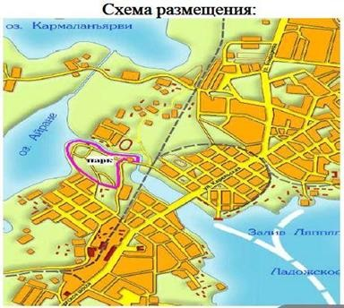
ПРЕДЛОЖЕНИЕ ДЛЯ ИНВЕСТОРА
ГЕРБ
СОРТАВАЛЬСКИЙ МУНИЦИПАЛЬНЫЙ ОКРУГ
НАИМЕНОВАНИЕ | Городской парк (развитие рекреационной зоны)
ОТРАСЛЕВАЯ ПРИНАДЛЕЖНОСТЬ | Территории общего пользования (парки, скверы). Деятельность в области отдыха, развлечений, спорта.
МЕСТО РЕАЛИЗАЦИИ | Республика Карелия, г.Сортавала, ул. Парковая
СРОКИ РЕАЛИЗАЦИИ | 2023 г.г.
ОБЪЕМ ИНВЕСТИЦИЙ | От 20 млн. рублей
КРАТКОЕ ОПИСАНИЕ ПРОЕКТА | Возвышенная часть парка -гора Кухавуори (63,5 м). На ней находится смотровая башня и площадка. С двух сторон парка расположены залив Ваккосалми и оз. Айранне,. Вдоль парка протекает р. Вакко, используемая ранее для лодочных прогулок.. У подножия горы располагается большое Певческое поле. На территории парка имеется уличное освещение, асфальтированные и грунтовые прогулочные дорожки, 2 асфальтовые площадки по 400 м. каждая, фундамент здания бывшего кафе «Lotta» площадью около 100 метров. В юго- западной части парка установлен и функционирует 10-метровый трамплин для прыжков на лыжах.
ФОТО
ХАРАКТЕРИЗУЮЩЕЕ ИНВЕСТПРЕДЛОЖЕНИЕ
43

Slide 44
ЗЕМЕЛЬНЫЕ УЧАСТКИ ПРОМЫШЛЕННЫЕ ПЛОЩАДКИ ОБЪЕКТЫ НЕЖИЛОГО ФОНДА (ИНВЕСТИЦИОННЫЕ ПРЕДЛОЖЕНИЯ ДЛЯ ИНВЕСТОРОВ)
44

Slide 45


ЗЕМЕЛЬНЫЙ УЧАСТОК 12 ГА ДЛЯ СТРОИТЕЛЬСТВА (ПРОМЫШЛЕННАЯ ПЛОЩАДКА)
Сортавальский муниципальный ОКРУГ
МЕСТОПОЛОЖЕНИЕ (АДРЕС) | Республика Карелия, г. Сортавала, ОКРУГ п. Раутакангас.
КАДАСТРОВЫЙ КВАРТАЛ / ПЛОЩАДЬ | 10:07:0042802 / 12 га.
КАТЕГОРИЯ ЗЕМЕЛЬ | Земли запаса.
РАЗРЕШЕННЫЙ ВИД ИСПОЛЬЗОВАНИЯ | Не установлен. Расположена в территориальной зоне производственного назначения (объекты промышленного назначения I-V классов опасности).
ФОРМА СОБСТВЕННОСТИ | Неразграниченный участок государственной собственности.
ТРАНСПОРТНАЯ ИНФРАСТРУКТУРА (наличие подъездных путей, удаленность) | Подъезд к участку имеется по существующей грунтовой дороге. На расстоянии ~ 0,5 км проходит железнодорожная ветка. Расстояние до ж/д станции Хелюля 3 км. Расстояние до федеральной трассы А-121 ~ 2 км.
УДАЛЕННОСТЬ ОТ НАСЕЛЕННЫХ ПУНКТОВ (близлежащие производственные объекты (промышленные, сельскохозяйственные, иные) И РАССТОЯНИЕ ДО НИХ (метров или км) | Расстояние до центра г.Сортавала – 10 км, до п. Раутакангас – 2 км., до п. Хелюля – 2 км. Предприятия и объекты, расположенные в непосредственной близости от площадки: ООО Ладога Лог Хоум (0,5 км., производство деревянных строительных конструкций), Сортавальский лесозавод (0,5 км.), автозаправочная станция (1,3 км.).
ФОРМА ПЕРЕДАЧИ В ПОЛЬЗОВАНИЕ, ОБРЕМЕНЕНИЯ | Передача в аренду. Обременения отсутствуют.
ИНЖЕНЕРНАЯ ИНФРАСТРУКТУРА (возможность подключения площадки к сетям инженерно-транспортной инфраструктуры) | Сети водоснабжения, водоотведения ~ 2 км (п. Хелюля). Электроснабжение – возможность технологического присоединения 5 МВт. Расстояние до проектируемой ГРС ~ 1,6 км. (проектируемый межпоселковый газопровод – 600 м.).
СУЩЕСТВУЮЩИЕ СТРОЕНИЯ | Отсутствуют.
КРАТКОЕ ОПИСАНИЕ | Относительно ровный участок с незначительными перепадами высот, закустарен, частично зарос деревьями лиственных и хвойных пород. Расположен в 1 км. от р. Тохмайоки, на которой установлена малые ГЭС «Каллиокоски» мощностью 1мВт и «Рюмякоски» мощностью 630 кВт.
45

Slide 46

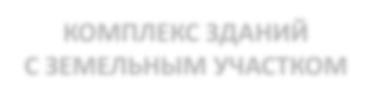




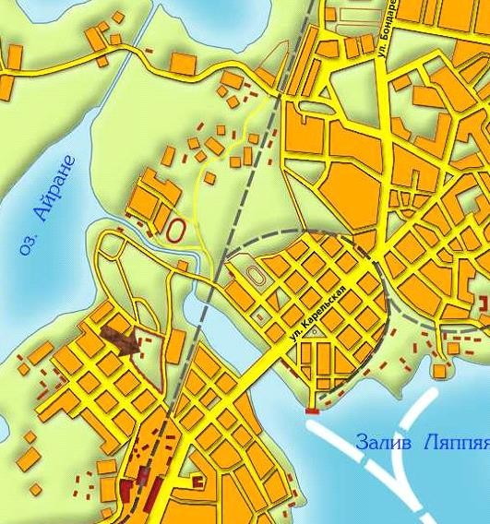









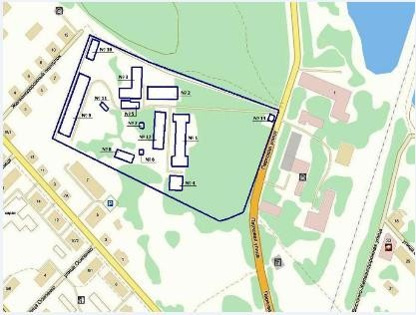


КОМПЛЕКС ЗДАНИЙ
С ЗЕМЕЛЬНЫМ УЧАСТКОМ
Сортавальский муниципальный ОКРУГ
МЕСТОПОЛОЖЕНИЕ (АДРЕС) | Республика Карелия, г.Сортавала, ул. Парковая.
КАДАСТРОВЫЙ НОМЕР/ ПЛОЩАДЬ | 10:07:0010405:318,10:07:0010405:319, 10:07:0010405:320 (общ. площ. около 3,0 га.)
КАТЕГОРИЯ ЗЕМЕЛЬ | Земли населенных пунктов.
РАЗРЕШЕННЫЙ ВИД ИСПОЛЬЗОВАНИЯ | Для размещения объектов здравоохранения (предполагается развитие рекреационной зоны, объекты санаторно-курортного назначения, дом отдыха).
ФОРМА СОБСТВЕННОСТИ | Муниципальная собственность Сортавальского городского поселения.
ТРАНСПОРТНАЯ ИНФРАСТРУКТУРА (наличие подъездных путей, удаленность) | Автодорога (ул. Парковая) проходит вдоль комплекса. До федеральной автодороги А-121 0,5 км. До железнодорожной станции Сортавала 0,4 км. До городского причала 1,5 км.
УДАЛЕННОСТЬ ОТ НАСЕЛЕННЫХ ПУНКТОВ (близлежащие производственные объекты (промышленные, сельскохозяйственные, иные) И РАССТОЯНИЕ ДО НИХ (метров или км) | До центра г. Сортавала 0,6 км. Ближайшие объекты: парк Ваккосалми (примыкает), жилая застройка, комплекс бывшей городской больницы.
ФОРМА ПЕРЕДАЧИ В ПОЛЬЗОВАНИЕ, ОБРЕМЕНЕНИЯ | Аренда, собственность. Имеются объекты культурного наследия (обременения обязанностью правообладателя по сохранению).
ИНЖЕНЕРНАЯ ИНФРАСТРУКТУРА (возможность подключения площадки к сетям инженерно-транспортной инфраструктуры) | Отопление: на территории расположено здание котельной, от которой ранее производилось отопление всего комплекса. Водоснабжение, водоотведение – централизованное. Электроснабжение: централизованное (ранее отпущенная мощность 40 кВт).
СУЩЕСТВУЮЩИЕ СТРОЕНИЯ | В состав имущественного комплекса входит 12 объектов недвижимости.
КРАТКОЕ ОПИСАНИЕ | Участок с комплексом зданий расположен в исторической части в «зеленой зоне» г.Сортавала, на южном склоне горы Кухавуори. Составной частью комплекса является парковая зона (около 1 га.). Комплекс изначально был построен как объект здравоохранения (военный госпиталь), и всегда использовался по назначению. Уникален как своей историей и архитектурой, так и местоположением.
46

Slide 47



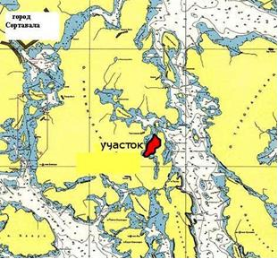










Сортавальский муниципальный ОКРУГ
ЗЕМЕЛЬНЫЙ УЧАСТОК 24 ГА
МЕСТОПОЛОЖЕНИЕ (АДРЕС) | Республика Карелия, г.Сортавала, ОКРУГ пос. Ламберг (остров Риеккалансари).
КАДАСТРОВЫЙ НОМЕР / ПЛОЩАДЬ | 10:10:0081504:56/ 239798 кв.м.
КАТЕГОРИЯ ЗЕМЕЛЬ | Земли запаса (в стадии перевода в земли реакреации).
РАЗРЕШЕННЫЙ ВИД ИСПОЛЬЗОВАНИЯ | Развитие рекреационной зоны (объекты туризма).
ФОРМА СОБСТВЕННОСТИ | Неразграниченная участок государственной собственности.
ТРАНСПОРТНАЯ ИНФРАСТРУКТУРА (наличие подъездных путей, удаленность) | Доступ к участку возможет только по водной акватории. До ж/д станции Сортавала около 10,5 км. До федеральной автодороги А-121 «Сортавала» 9 км. До центра г. Сортавала около 9 км.
УДАЛЕННОСТЬ ОТ НАСЕЛЕННЫХ ПУНКТОВ (близлежащие производственные объекты (промышленные, сельскохозяйственные, иные) И РАССТОЯНИЕ ДО НИХ (метров или км) | Ближайшие объекты: ООО «Карел-сафари» – туризм, форелевое и охотничье хозяйство. ООО «Северо-западная туристическая компания» – туристическая база. ООО «Форелевое хозяйство «Парола» – форелевое хозяйство.
ФОРМА ПЕРЕДАЧИ В ПОЛЬЗОВАНИЕ | Аренда.
ИНЖЕНЕРНАЯ ИНФРАСТРУКТУРА (возможность подключения площадки к сетям инженерно-транспортной инфраструктуры) | Тепло-, водоснабжение и водоотведение отсутствуют. Сети электроснабжения в непосредственной близости (согласно ТУ).
СУЩЕСТВУЮЩИЕ СТРОЕНИЯ | Отсутствуют.
КРАТКОЕ ОПИСАНИЕ | Расположен вдоль береговой линии заливов Риемулахти и Путрукка (выход в Ладожское озеро, достаточные глубины). Участок относительно ровный, с выходами скальных пород (перепад высот площадки составляет до 10 м). Ранее часть территории использовалась под сенокошение, присутствуют мелиоративные канавы.
47

Slide 48


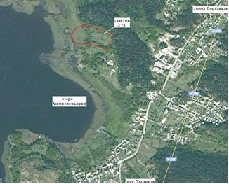










ЗЕМЕЛЬНЫЙ УЧАСТОК 3 ГА
Сортавальский муниципальный ОКРУГ
МЕСТОПОЛОЖЕНИЕ (АДРЕС) | Республика Карелия, г. Сортавала, Выборгское шоссе (ОКРУГ ДОСААФ).
КАДАСТРОВЫЙ КВАРТАЛ/ ПЛОЩАДЬ | 10:07:0010420/ 3 га.
КАТЕГОРИЯ ЗЕМЕЛЬ | Земли населённых пунктов.
РАЗРЕШЕННЫЙ ВИД ИСПОЛЬЗОВАНИЯ | Перспектива - организации и строительство спортивно-досугового объекта.
ФОРМА СОБСТВЕННОСТИ | Неразграниченный участок государственной собственности.
ТРАНСПОРТНАЯ ИНФРАСТРУКТУРА (наличие подъездных путей, удаленность) | Подъезд к территории имеется по грунтовой дороге. До федеральной автодороги 600 м. До городского причала 3,5 км.
УДАЛЕННОСТЬ ОТ НАСЕЛЕННЫХ ПУНКТОВ (близлежащие производственные объекты (промышленные, сельскохозяйственные, иные) И РАССТОЯНИЕ ДО НИХ (метров или км) | До центра г. Сортавала 3,5 км. В непосредственной близости расположена территория учебной базы по подготовке водителей легкового автотранспорта.
ФОРМА ПЕРЕДАЧИ В ПОЛЬЗОВАНИЕ | Аренда.
ИНЖЕНЕРНАЯ ИНФРАСТРУКТУРА (возможность подключения площадки к сетям инженерно-транспортной инфраструктуры) | Сети водоснабжения, водоотведения на расстоянии менее 1 км. В непосредственной близости сети электроснабжения (ВЛ, ТП). Проектируемый межпоселковый газопровод будет проходить вдоль Выборгского шоссе, примерно в 600 м.
СУЩЕСТВУЮЩИЕ СТРОЕНИЯ | Отсутствуют.
КРАТКОЕ ОПИСАНИЕ | Территория расположена на берегу оз. Хюмпелянъярви. С двух сторон окружена лесным массивом. В южной части – единичная жилая застройка. Территория представляет собой частично заросшую кустарником и деревьями площадку с небольшим уклоном в сторону озера. Близость к водному объекту предполагает варианты развития инфраструктуры водных видов спорта, досуга и отдыха.
49

Slide 49

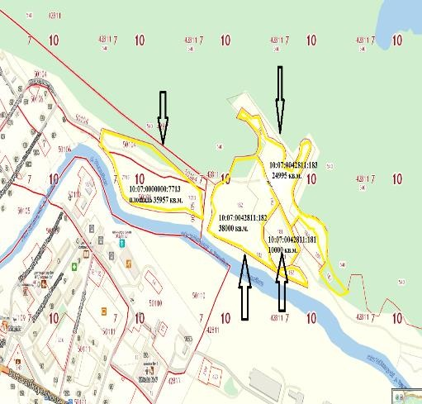



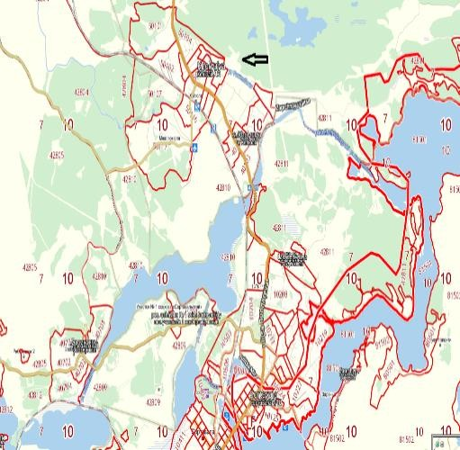


ОБЪЕКТЫ СПОРТИВНОГО НАЗНАЧЕНИЯ (ГОРНОЛЫЖНЫЙ КОМПЛЕКС)
Сортавальский муниципальный ОКРУГ
МЕСТОПОЛОЖЕНИЕ (АДРЕС) | Республика Карелия, г.Сортавала, ОКРУГ пос. Хелюля.
КАДАСТРОВЫЙ НОМЕР/ ПЛОЩАДЬ | Площадка включает в себя 4 земельных участка: 10:07:042811:181/ 10000 кв.м. 10:07:042811:182/ 38000 кв.м 10:07:042811:183/ 24995 кв.м. 10:07:0000000:7713/ 35957 кв. м.
КАТЕГОРИЯ ЗЕМЕЛЬ | Земли особо охраняемых территорий и объектов и земли населённых пунктов.
РАЗРЕШЕННЫЙ ВИД ИСПОЛЬЗОВАНИЯ | Для размещения объектов физической культуры и спорта (для строительства горнолыжного комплекса).
ФОРМА СОБСТВЕННОСТИ | Неразграниченная государственная собственность (3 участка предоставлены в аренду).
ТРАНСПОРТНАЯ ИНФРАСТРУКТУРА (наличие подъездных путей, удаленность) | Подъезд к территории имеется по грунтовой дороге. До федеральной автодороги 1 км.
УДАЛЕННОСТЬ ОТ НАСЕЛЕННЫХ ПУНКТОВ (близлежащие производственные объекты (промышленные, сельскохозяйственные, иные) И РАССТОЯНИЕ ДО НИХ (метров или км) | До города Сортавала 5 км. В 2-х км от поселка Хелюля имеется аэропорт с взлетно-посадочной полосой длинной 740 м. и шириной 32,4 м. Аэропорт может принимать любые вертолеты и самолеты 4 класса и ниже.
ФОРМА ПЕРЕДАЧИ В ПОЛЬЗОВАНИЕ | Аренда.
ИНЖЕНЕРНАЯ ИНФРАСТРУКТУРА (возможность подключения площадки к сетям инженерно- транспортной инфраструктуры) | Ближайшие сети водоснабжения и водоотведения менее 1 км. Электроснабжение: на одном из участков находится ТП. Отпущено 10 кВт (возможно увеличение мощности). Проектируемый межпоселковый газопровод пройдет в непосредственной близости от участков (ориентировочное расстояние 400 метров).
КРАТКОЕ ОПИСАНИЕ | На территории расположены два горнолыжных склона протяженностью 600 и 800 м. (в перспективе возможно увеличение протяженности склонов за счет земель лесного фонда). Склоны используются детско-юношеской спортивной школой. Возможно строительство объектов инфраструктуры горнолыжного комплекса.
50

Slide 50

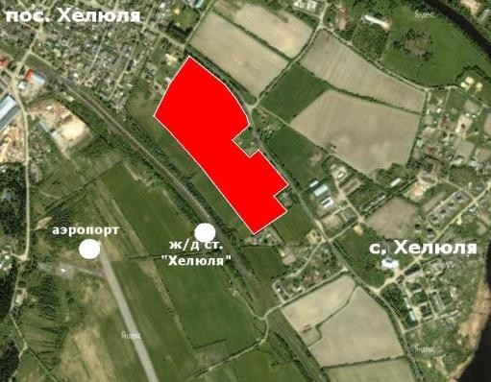






ЖИЛИЩНОЕ СТРОИТЕЛЬСТВО НА МАССИВЕ 12 ГА
МЕСТОПОЛОЖЕНИЕ (АДРЕС) | Республика Карелия, г.Сортавала, пос. Хелюля.
КАДАСТРОВЫЙ КВАРТАЛ/ ПЛОЩАДЬ | 10:07:0042811/ 14,5 га.
КАТЕГОРИЯ ЗЕМЕЛЬ | Земли населенных пунктов.
РАЗРЕШЕННЫЙ ВИД ИСПОЛЬЗОВАНИЯ | Комплексное освоение в целях индивидуального жилищного строительства, строительство малоэтажных жилых блокированных и малоэтажных многоквартирных жилых.
ФОРМА СОБСТВЕННОСТИ | Неразграниченный участок государственной собственности.
ТРАНСПОРТНАЯ ИНФРАСТРУКТУРА (наличие подъездных путей, удаленность) | Расположен непосредственно вдоль федеральной автодороги А-121 «Сортавала». До железнодорожной ст. Хелюля – 0,5 км. До аэропорта (в стадии реконструкции) – около 1,5 км.
УДАЛЕННОСТЬ ОТ НАСЕЛЕННЫХ ПУНКТОВ (близлежащие производственные объекты (промышленные, сельскохозяйственные, иные) И РАССТОЯНИЕ ДО НИХ (метров или км) | В черте пос. Хелюля, до г.Сортавала – 5 км. Наличие регулярного автобусного сообщения. ОКРУГ активной новой жилищной застройки.
ФОРМА ПЕРЕДАЧИ В ПОЛЬЗОВАНИЕ | Аренда до момента ввода в эксплуатацию построенных объектов.
ИНЖЕНЕРНАЯ ИНФРАСТРУКТУРА (возможность подключения площадки к сетям инженерно- транспортной инфраструктуры) | Имеется возможность подключения к сетям электро-, водоснабжения, водоотведения. Вдоль территории будет проходить межпоселковый газопровод.
СУЩЕСТВУЮЩИЕ СТРОЕНИЯ | Отсутствуют.
КРАТКОЕ ОПИСАНИЕ | Земельный массив мелиорирован, закустарен вдоль канав, без перепадов высот (ранее – сельскохозяйственные угодья). Привлекателен возможностью подключения ко всем инженерным сетям, местоположением в условиях востребованности нового жилищного строительства.
51

Slide 51
КОНТАКТЫ
СОРТАВАЛЬСКИЙ МУНИЦИПАЛЬНЫЙ ОКРУГ
sort_org_otd@mail.ru
sortinvest@yandex.ru
186792 Карелия,
г.Сортавала, пл. Кирова, 11
ПОДРОБНОСТИ
www.рк-сортавала.рф
(«Инвестиционные предложения»,
«Предложения по земельным участкам»,
«Предложения по имуществу»)
Телефоны для связи
(81430) 4-53-34
(81430) 4-81-56
(81430) 4-78-84
(921) 221-55-05
Крупин Сергей Владимирович
Глава администрации Сортавальского муниципального округа
Щукина Лариса Юрьевна
Директор МКУ «Недвижимость-ИНВЕСТ», инвестиционный уполномоченный Сортавальского муниципального округа
53

